Slide 1
Statystyka cz.2 i model regresji liniowej

Slide 2
O prowadzącym
Michał Więtczak
Doświadczenie w projektach komercyjnych dla firm o globalnych zasięgu z uczenia maszynowego i uczenia głębokiego
Szkolenia z zakresu Data Science, Deep learning, Machine Learning, Natural Language Processing, Computer Vision, Python

Slide 3
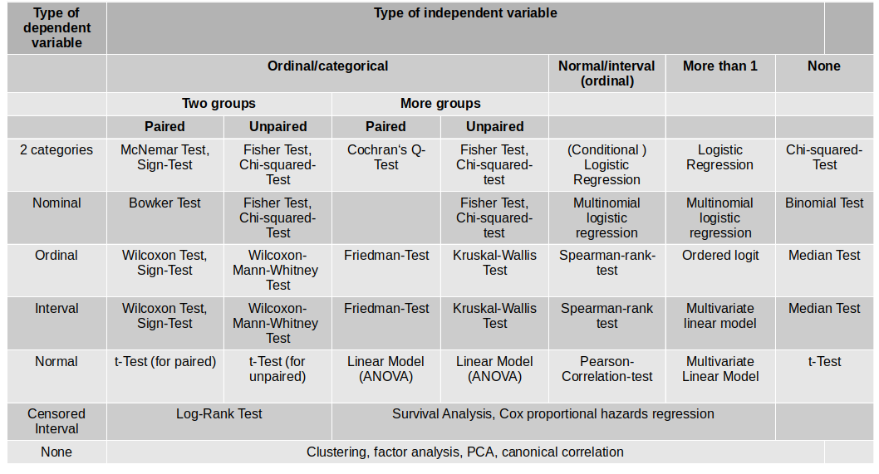
Testowanie hipotez

Slide 4
Test Chi-kwadrat zgodności
Test zgodności chi-kwadrat (inaczej zwany testem Pearsona) służy do porównania ze sobą zaobserowanego rozkładu naszej zmiennej z jakimś teoretycznym rozkładem.
Test zgodności chi-kwadrat w praktyce można wykorzystać przynajmniej na dwa sposoby
sprawdzenie równoliczności grup
porównanie występowania obserwacji z ich teoretycznym występowaniem
1) Równoliczność grup
Przykład:
Badacz chciał sprawdzić, czy w swoim badaniu była równa liczba kobiet i mężczyzn (statystycznie równa, nieistotne statystycznie różnice). W badaniu przebadał 480 mężczyzn oraz 520 kobiet. Wynik okazał się nieistotny statystycznie (dla p > 0,05). Oznacza to, że badacz może przyjąć, że przebadał podobną liczbę kobiet i mężczyzn (mówiąc językiem statystyki).

Slide 5
Test chi-kwadrat zgodności
Test ten stosuje się również w przypadku sprawdzania, czy któraś z udzielanych odpowiedzi była najczęściej udzielana
Przykład:
Badacz zadał pytanie respondentom czy bardziej im smakuje napój A czy napój B. 36 osób badanych udzieliło odpowiedzi A, a 64 osoby udzieliło odpowiedzi B.
Badacz założył, że gdyby napoje nie różniły się preferencją to powinien uzyskać podobne wyniki w obu grupach, po 50 osób. Przeprowadził test zgodności chi-kwadrat i (dla poziomu p < 0,05) ocenił, że rozkład udzielanych odpowiedzi nie jest równy, przeważa preferencja napoju B.

Slide 6
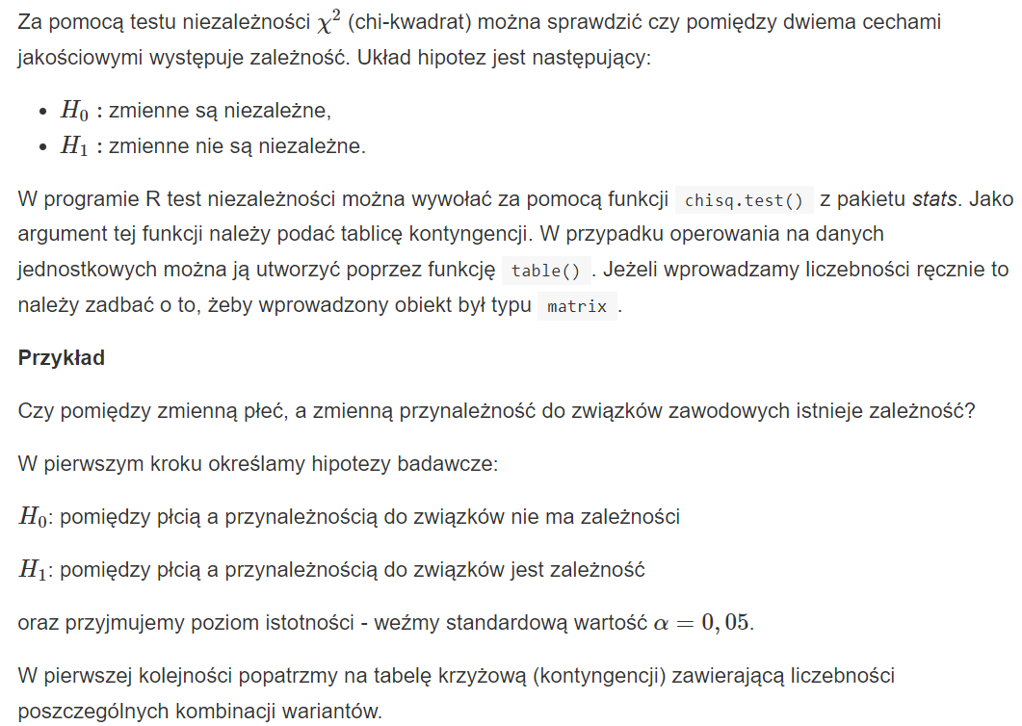
Test chi - kwadrat

Slide 7
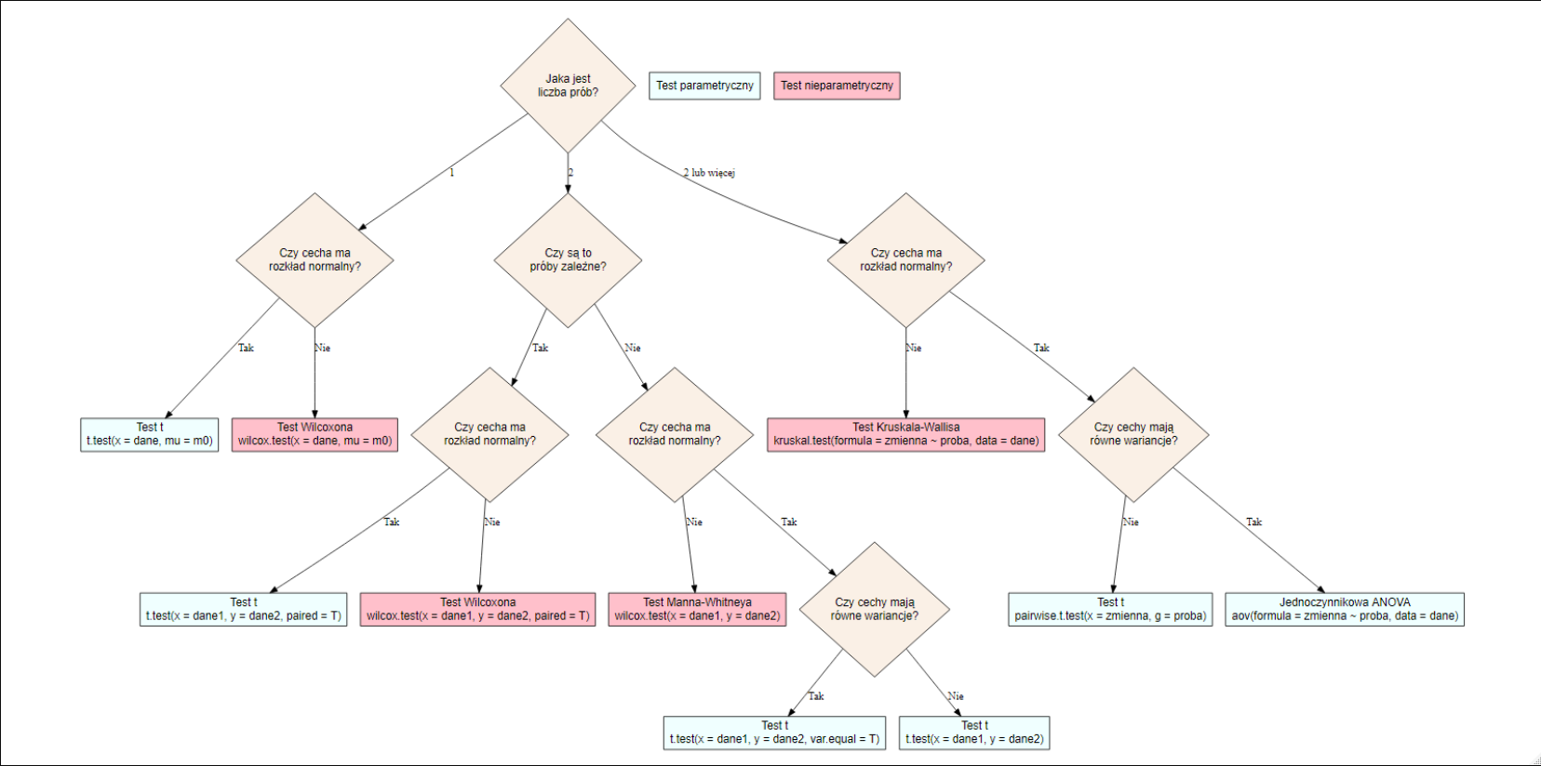
Testowanie średnich

Slide 8
ANOVA - analiza wariancji
Analiza wariancji ANOVA jest jedną z najbardziej popularnych i najczęściej stosowanych analiz statystycznych. Dokładniej - analizą wariancji określa się grupę analiz, służących do badania wpływu czynników (zmiennych niezależnych) na zmienną zależną.
Możemy podzielić analizę wariancji na trzy grupy analiz:
jednoczynnikowa analiza wariancji
wpływ jednego czynnika międzygrupowego na zmienną zależną
wieloczynnikowa analiza wariancji
wpływ kliku czynników międzygrupowych na zmienną zależną
analiza wariancji dla czynników wewnątrzgrupowych
wpływ czynnika wewnątrzgrupowego na zmienną zależną, tzw. "powtarzane pomiary"

Slide 9
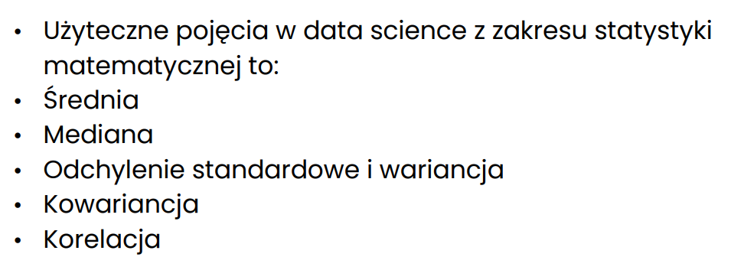
Statystyka w data science

Slide 10
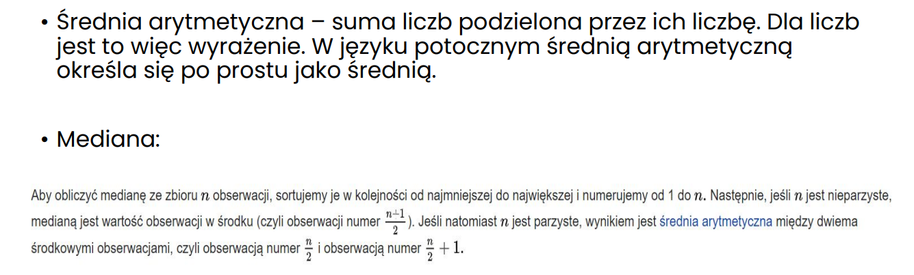
Średnia i mediana

Slide 11
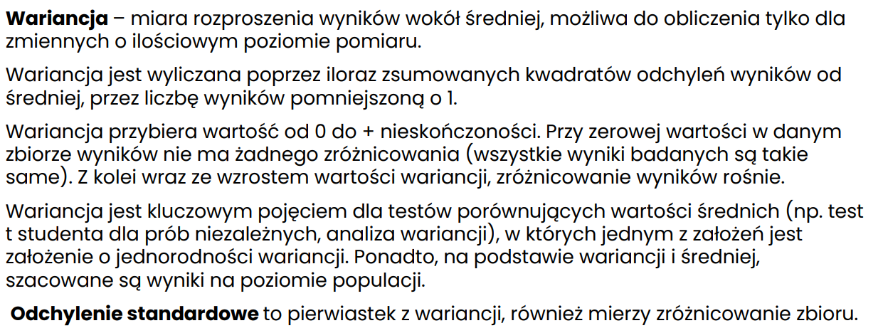
Wariancja i odchylenie standardowe

Slide 14
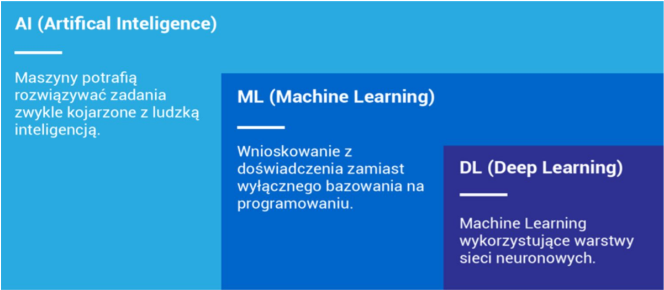
Sztuczna inteligencja a uczenie maszynowe

Slide 15

Czym jest uczenie maszynowe
Uczeniem maszynowym nazywamy dziedzinę nauki programowania komputerów w sposób umożliwiający
im uczenie się z danych.

Slide 16
Czym jest uczenie maszynowe?
Artur Samuel w 1959 roku podał następującą definicję uczenia maszynowego:
[Uczenie maszynowe to] dziedzina nauki dająca komputerom możliwość uczenia się bez konieczności ich jawnego programowania.

Slide 17
Czym jest uczenie maszynowe?
Podsumowując, by stworzyć model uczenia maszynowego potrzebujemy:
zdefiniować zadanie, czyli co konkretnie nasz model ma robić, np. oznaczyć wiadomość e-mail jako spam lub oznaczyć jako nie-spam,
dane, na podstawie których model nauczy się pewnych zależności lub różnic pomiędzy danymi, np. zbiór wiadomości oznaczonych jako spam lub nie-spam,
funkcję oceny rezultatów, która powie nam, jak skuteczny jest dany model.

Slide 18
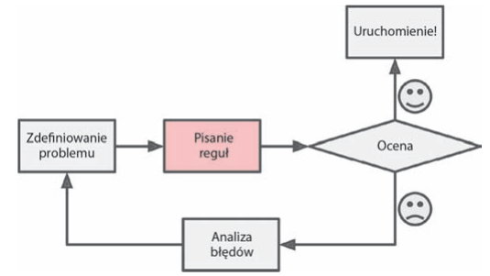
Czym różni się uczenie maszynowe od tradycyjnego programowania?
Załóżmy, że chcemy napisać filtr spamu przy pomocy tradycyjnych technik programistycznych. Musimy więc zastanowić się, jak wygląda klasyczny spam. Bardzo prawdopodobne, że zauważymy, że poszczególne słowa czy całe zwroty często występują w takich wiadomościach. Możemy więc napisać algorytm, który będzie wykrywał występowanie takich szablonów i jeśli pojawi się ich kilka w jednej wiadomości, zaklasyfikuje ją jako spam. Następnie proces ten należy powtórzyć, sprawdzając jak algorytm działa dla nowych wiadomości i dopisywać nowe reguły.

Slide 19
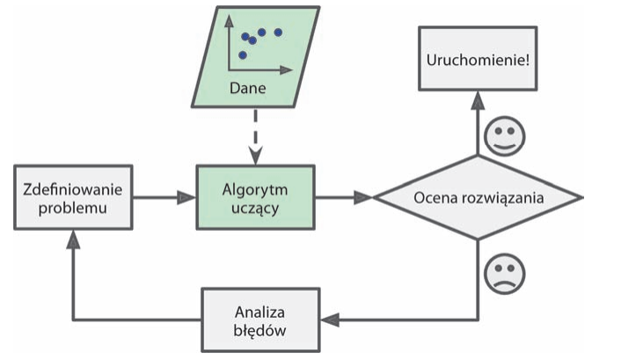
Czym różni się uczenie maszynowe od tradycyjnego programowania?
Utrzymanie tego modelu jest dużo prostsze – gdy spamerzy nauczą się unikać określonych zwrotów, wystarczy zasilić model powiększoną próbką danych, a on automatycznie zauważy wzrost częstotliwości pojawiania się nowego zwrotu w spamowych e-mailach i niejako „nauczy się”, że jest to przesłanka ku temu, by otagować wiadomość jako szkodliwą.

Slide 20
Czym różni się uczenie maszynowe od tradycyjnego programowania?
Podsumowując, uczenie maszynowe nadaje się do:
problemów, których rozwiązanie wymaga mnóstwo ręcznego dostrajania algorytmu lub korzystania z długich list reguł, często jeden algorytm upraszcza rozwiązanie i poprawia jej szybkość,
złożonych problemów, których nie można rozwiązać tradycyjnymi metodami,
zmiennych środowisk: algorytm uczenia maszynowego dostosuje się do nowych danych,
pomagania człowiekowi w analizowaniu skomplikowanych zagadnień i olbrzymich ilości danych

Slide 21
Podział uczenia maszynowego
Uczenie maszynowe możemy podzielić na podstawie rodzaju nadzorowania procesu uczenia. Wyróżniamy:
Uczenie nienadzorowane
Uczenie przez wzmacnianie
Uczenie nadzorowane

Slide 22
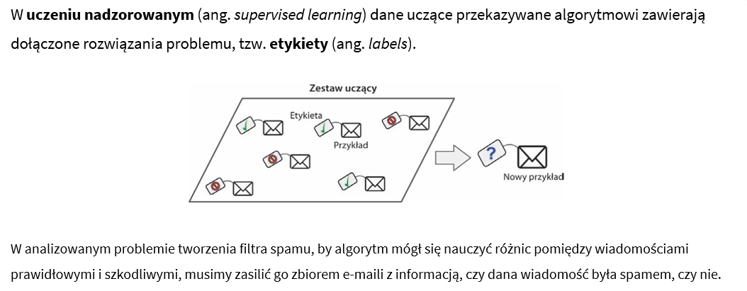
Uczenie nadzorowane

Slide 23
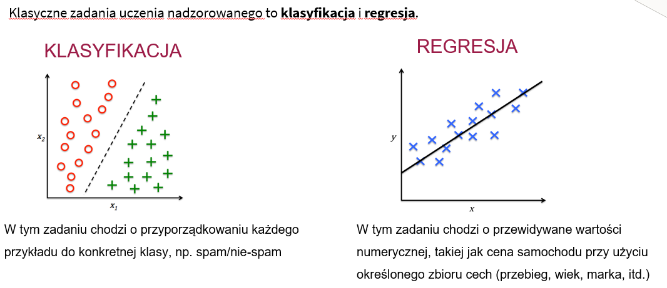
Uczenie nadzorowane

Slide 24
Problemy uczenia maszynowego
Niedobór danych – by nauczyć dziecko, czym jest jabłko, wystarczy pokazać ten owoc i powiedzieć ”jabłko”. Niestety, modele uczenia maszynowego wymagają zapewnienia im dużej ilości danych.
Niereprezentatywne dane – jeśli chcemy zbudować filtr spamu, najlepiej byłoby, gdybyśmy posiadali zbiór danych z taką samą liczbą wiadomości szkodliwych, co normalnych. Zasilając algorytm 970 przykładami poprawnych wiadomości i 30 e-mailami typu SPAM, ciężko oczekiwać, że model czegoś się nauczy.

Slide 25
Problemy uczenia maszynowego
Dane kiepskiej ilości - jeśli dane zawierają mnóstwo błędów, elementów odstających i szumu (np. z powodu niskiej jakości pomiarów), to systemowi będzie znacznie trudniej wykryć wzorce, przez co nie osiągnie optymalnej wydajności. Warto często poświęcić czas na oczyszczenie takich danych.
Konieczność posiadania wiedzy dziedzinowej - by móc modelować np. predykcję cen mieszkań, musimy mieć świadomość i intuicję, jakie cechy będą na te ceny wpływać.

Slide 26
Gdzie algorytmy machine learning mogą mieć zastosowanie?
Bankowość i ubezpieczenia
Analiza obrazów medycznych
Ukierunkowana reklama
Optymalizacja czasu podróży
Sport
… i wszystkie pozostałe

Slide 27
Problemy uczenia maszynowego
Niedobór danych – by nauczyć dziecko, czym jest jabłko, wystarczy pokazać ten owoc i powiedzieć ”jabłko”. Niestety, modele uczenia maszynowego wymagają zapewnienia im dużej ilości danych.
Niereprezentatywne dane – jeśli chcemy zbudować filtr spamu, najlepiej byłoby, gdybyśmy posiadali zbiór danych z taką samą liczbą wiadomości szkodliwych, co normalnych. Zasilając algorytm 970 przykładami poprawnych wiadomości i 30 e-mailami typu SPAM, ciężko oczekiwać, że model czegoś się nauczy.

Slide 28

Problemy uczenia maszynowego
Twierdzenie o nieistnieniu darmowych obiadów (ang. No Free Lunch Theorem – NFL)
W publikacji z 1996 roku David Wolpert podał tezę, że żaden model nie będzie lepszy od pozostałych - dla pewnych zbiorów danych najlepiej nadaje się model liniowy, natomiast dla innych - sieci neuronowe. Nie istnieje jednak model, który z założenia będzie działał lepiej. Jedynie poprzez ocenę działania każdego modelu możemy przekonać się, który z nich będzie sprawował się najlepiej. W praktyce przyjmujemy rozsądne założenia dotyczące danych i oceniamy działanie tylko kilku rozsądnie dobranych modeli. Na przykład wobec prostych zadań możemy ocenić działanie modeli liniowych różniących się stopniem regularyzacji, a bardziej skomplikowane problemy możemy przetestować przy użyciu sieci neuronowych.
Innymi słowy: There’s no „one to rule them all”.

Slide 29
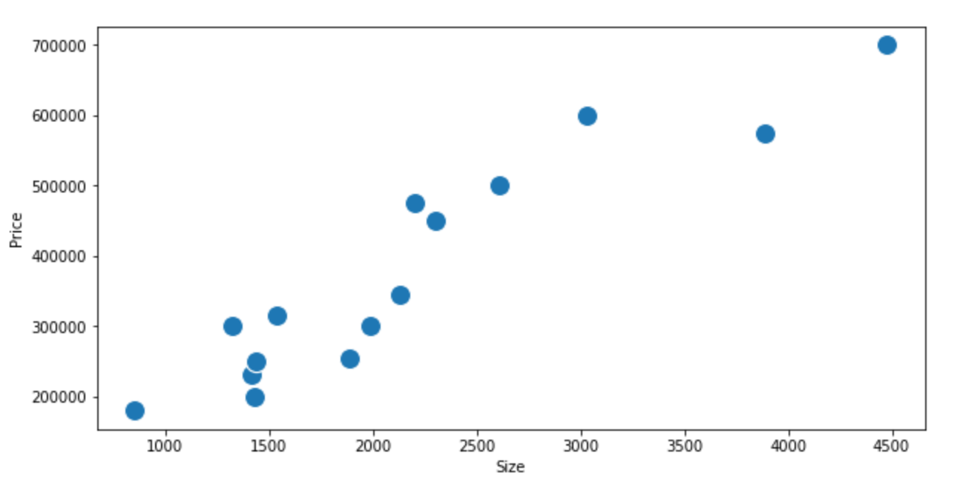
Ceny domów w zależności od ich powierzchni
Poniższy wykres prezentuje, jak wyglądają ceny domów (w dolarach) w Portland (Oregon, USA) w zależności od ich powierzchni (w stopach kwadratowych).

Slide 30
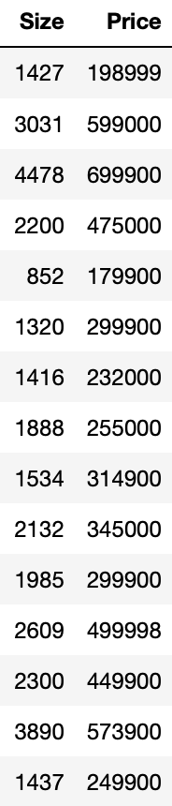
Ceny domów w zależności od ich powierzchni
Tak wyglądają te same dane w postaci tabeli.
Widzimy więc, że za dom o powierzchni 1427 stóp kwadratowych musimy zapłacić 198999 dolarów. Mamy tu dwie zmienne: wielkość oraz cenę. Cena domu zależy od jego wielkości, więc cena będzie zmienną zależną, a wielkość - zmienną niezależną.

Slide 31
Zmienne niezależne i zależne
Zmienne niezależne to te, które w danym badaniu manipulujemy, zmieniamy ich wartości.
Zmienne zależne to te, które opisują wynik doświadczenia, które obserwujemy i mierzymy, sprawdzając, jak zmiana zmiennych niezależnych wpływa na wynik tego doświadczenia.
Dla przykładu: jeśli dziecko wykonuje prace domowe (wynosi śmieci, wiesza pranie, zmywa naczynia), to za każde wykonane zadanie dostaje od rodziców 5 złotych. W tym przypadku zmienną niezależną jest liczba prac domowych, które wykona dziecko, bo to ono ma nad tym kontrolę. Zmienną zależną jest ilość zarobionych pieniędzy, ponieważ ta wartość zależy od tego, ile czynności zostanie wykonanych.

Slide 32
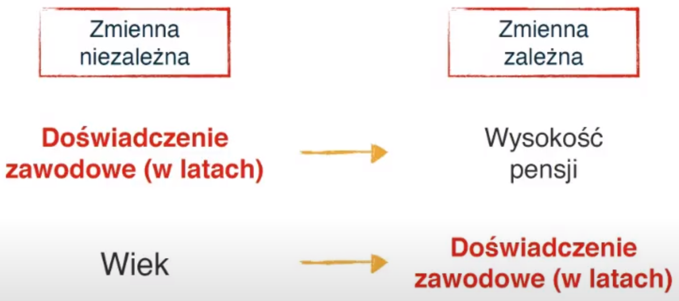
Zmienne niezależne i zależne
W pierwszym przykładzie badamy wpływ doświadczenia zawodowego w latach na wysokość pensji, doświadczenie będzie więc zmienną niezależną, a wysokość pensji - zależną.
W drugim przykładzie badamy, w jaki sposób wiek ludzi wpływa na ich doświadczenie zawodowe, więc wiek będzie zmienną niezależną, natomiast doświadczenie - zależną.

Slide 33
Konwencja oznaczeń
Konwencja jest taka, że zmienną niezależną oznaczamy jako x, zależną - jako y.
W konwencji nazewniczej uczenia maszynowego x będzie cechą, a y - etykietą. Każdy przykład jest parą wartości (x, y).
Dla przykładu, x⁽²⁾ = 3031, y⁽²⁾ = 599000

Slide 34
Różne typy zmiennych
Zmienne dzielimy na:
ilościowe (mierzalne) - np. wzrost, masa, wiek
ciągłe, np. wzrost, masa, wiek, temperatura
porządkowe, np. wzrost w postaci kategorycznej (niski, średni, wysoki), wykształcenie (podstawowe, średnie, wyższe)
skokowe (dyskretne), np. liczba posiadanych dzieci
jakościowe (niemierzalne) - np. kolor oczu, płeć, grupa krwi

Slide 35
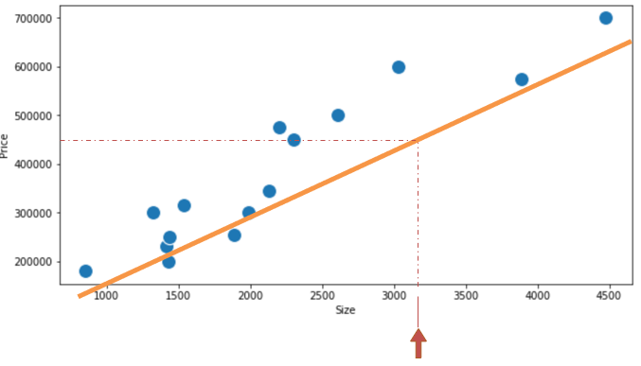
Regresja liniowa
Widzimy, że punkty układają się liniowo, możemy więc poprowadzić linię i odczytać wartość przecięcia.

Slide 36
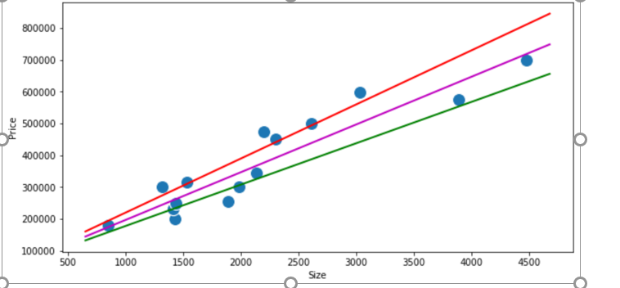
Regresja liniowa
Ale w jaki sposób tę linię poprowadzić? Przecież możemy zrobić to na wiele sposób, skąd mamy wiedzieć, który z nich jest najlepszy?

Slide 37
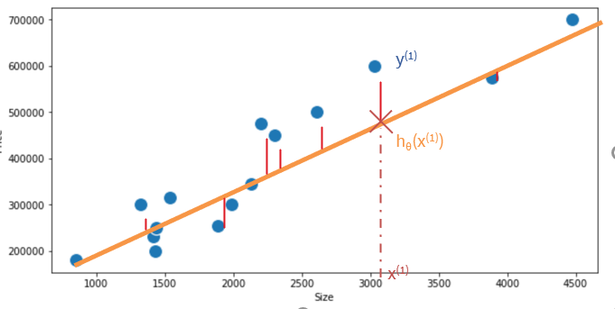
Regresja liniowa

Slide 38
Regresja liniowa
Jeśli więc chcemy dowiedzieć się, jak dobrze prosta regresyjna jest dopasowana do danych, musimy dodać do siebie wszystkie reszty. Mogą być one jednak dodatnie lub ujemne, więc prosta suma wszystkich reszt może być równa, nawet jeśli poszczególne reszty nie są bliskie zeru.
Możemy zamiast reszt rozpatrywać kwadraty reszt, które zawsze będą nieujemne. Taką metodę dopasowania linii prostej, by leżała jak najbliżej wszystkich wyników, nazywamy metodą najmniejszych kwadratów.

Slide 39
Metody transformacji danych
Standardyzacja
Normalizacja
- Dyskretyzacja

Slide 40
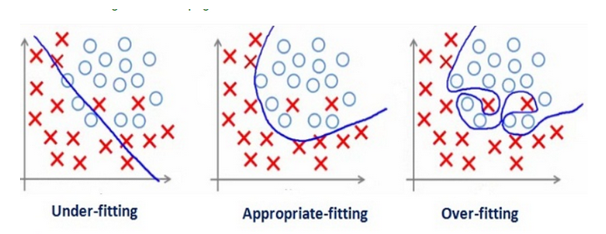
Niedouczenie i przeuczenie modelu
Z drugiej strony, należy również uważać, czy model nie jest niedouczony, to znaczy za bardzo generalizuje dane

